Slide 1
MACHINE LEARNING
Classificazione -

Slide 2
Notazione
x_{j}, j = 1, …, d → variabile indipendente/feature
x = [x₀, ..., x_{d}] → feature vector
y → variabile target
(x^{(i)}, y^{(i)}), i = 1, …, n → training sample
θ → vettore o matrice dei parametri
Y → variabile aleatoria
X → vettore di uno o più variabili aleatorie
P(Y = y | X = x) = P(y | x) → probabilità condizionata che Y assuma il valore costante y data la conoscenza che X corrisponda al valore costante x

Slide 3
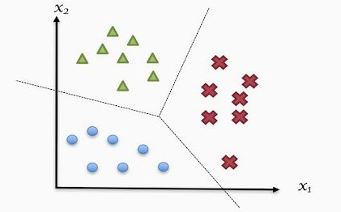

Classificazione
Classificazione: Costruire un modello/funzione ipotesi che predica il valore di una varibile target di natura categorica
Esempi:
Classificare le email come spam/non spam
Classificare un’immagine in base all’oggetto principale che contiene (e.g., un cane, un gatto, un’auto…)
Tipicamente, la variabile target (y), categorica, viene rappresentata in maniera numerica-discreta

Slide 4
Classificazione Binaria
Consideriamo anzitutto il caso della classificazione binaria, in cui y ∈ {0,1}
Ad esempio, y = 1 indica una mail di spam, e y = 0 una mail non-spam
Ora che y assume valori numerici, possiamo usare la Linear Regression per predirne il valore?

Slide 5
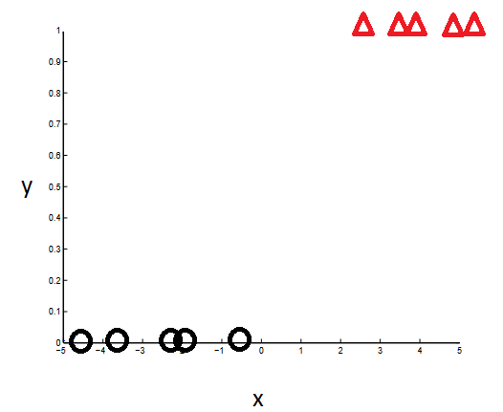
Esempio 1D
Un semplice esempio di dataset di training, con una sola variabile indipendente (x), è mostrato nella figura qui sotto, dove cerchi e triangoli rappresentano le due classi e dove ho (arbitrariamente) scelto di usare y = 1 per i triangoli e y = 0 per i cerchi

Slide 6
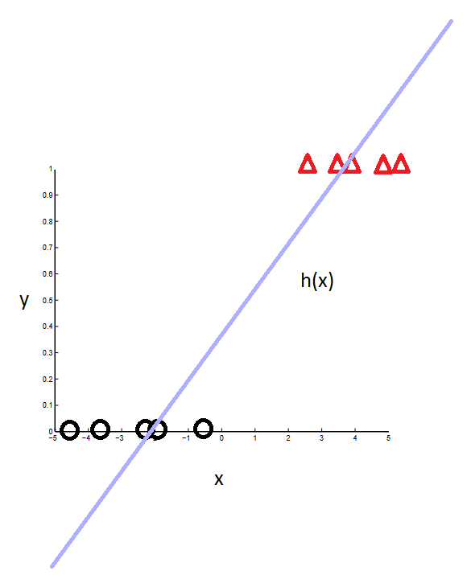
Esempio 1D
Se usassimo la Linear Regression, il risultato (cioè, la funzione di predizione h(x)) sarebbe qualcosa di simile alla figura accanto
h(x) assume valori in R, mentre la ground truth può assumere solo due valori binari (y ∈ {0,1})
In particolare, per un dato x potremmo avere h(x) > 1 oppure h(x) < 0
Se vogliamo invece che h(x) rappresenti un valore di probabilità dobbiamo limitarla superiormente e inferiormente
Più precisamente, vorremmo che la funzione di predizione rappresenti la probabilità condizionale: 0 <= P(Y = 1| X = x) <= 1

Slide 7
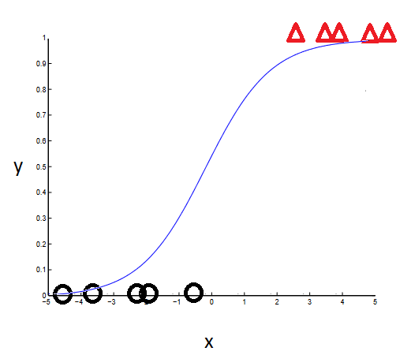
Esempio 1D
Il nostro obiettivo è, quindi, costruire un modello h() tale che: h(x) = P(Y = 1| X = x) e perciò il codominio di h() deve essere [0, 1]
Per stimare la probabilità dell’altra classe, ovvero P(Y = 0| X = x), posso semplicemente prendere il complementare di h(x):
P(Y = 0| X = x) = 1 - h(x)
Perchè far sì che il codominio di h() sia [0, 1], devo “piegare” la funzione ipotesi per ottenere qualcosa di simile alla figura accanto

Slide 8
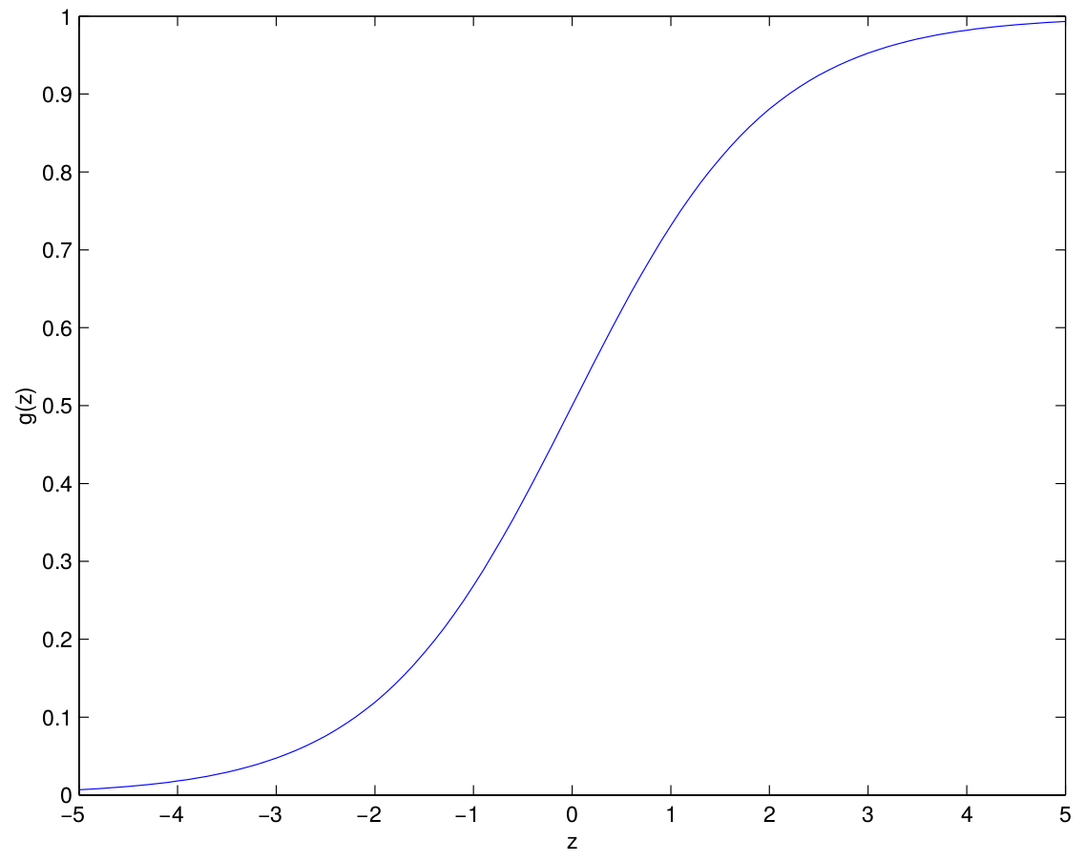
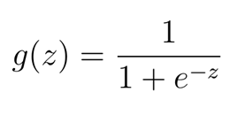
Logistic function
Una possibile funzione che ha «forma ad S» come quella in figura è la cosiddetta «funzione logistica» (caso speciale di sigmoide), definita come segue:
N.B. Spesso «sigmoide» e «funzione logistica» vengono usati come sinonimi, anche se, in realtà, anche altre funzioni, come, e.g., tanh(z) appartengono alla famiglia delle sigmoidi (i.e., «forma ad S»)

Slide 9


Definizione del modello
Mettiamo ora insieme le due cose (Linear Regression e Logistic Function) e definiamo il nostro modello predittivo
Anzitutto, la parte parametrica è identica alla Linear Regression, ovvero si basa su una combinazione lineare delle feature:
Ora uso una variabile intermedia (z) e ho che z = f(x)
Infine, uso la logistic function per “piegare” l’output di f(), ottenendo una funzione composta h(x) = g(z) = g(f(x)) che rappresenta una (stima della) probabilità, ovvero un valore compreso in [0, 1]:

Slide 10
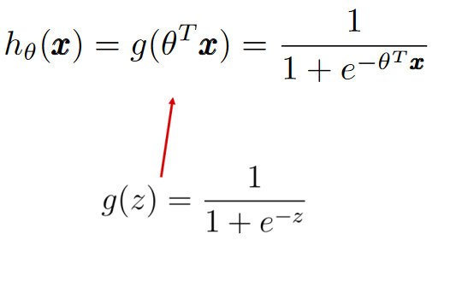
Logistic regression: modello completo
Il termine «logistic regression» deriva dal fatto che abbiamo ricondotto il task di classificazione ad un task di regressione (non lineare) di valori di probabilità, quest’ultimi ottenuti tramite la funzione logistica
Il modello completo è, infatti, una funzione non lineare
La parte parametrica, però, è ancora lineare…

Slide 11
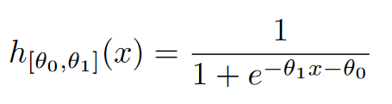
Logistic regression: esempi 1D
Ovviamente, e come al solito, valori diversi del vettore dei parametri θ portano ad istanze del modello predittivo diverso, cioè portano a funzioni di classificazione h_{θ}() diverse
La cosa si capisce meglio “srotolando” la sommatoria pesata della parte parametrica e osservando, ad esempio, il caso monodimensionale, in cui la formula diventa:
θ₀ è il parametro di “shift” (traslazione), mentre θ₁ è il parametro di scalamento
In particolare, h_{θ}(x) = 0.5 quando θ₁x = - θ₀

Slide 12
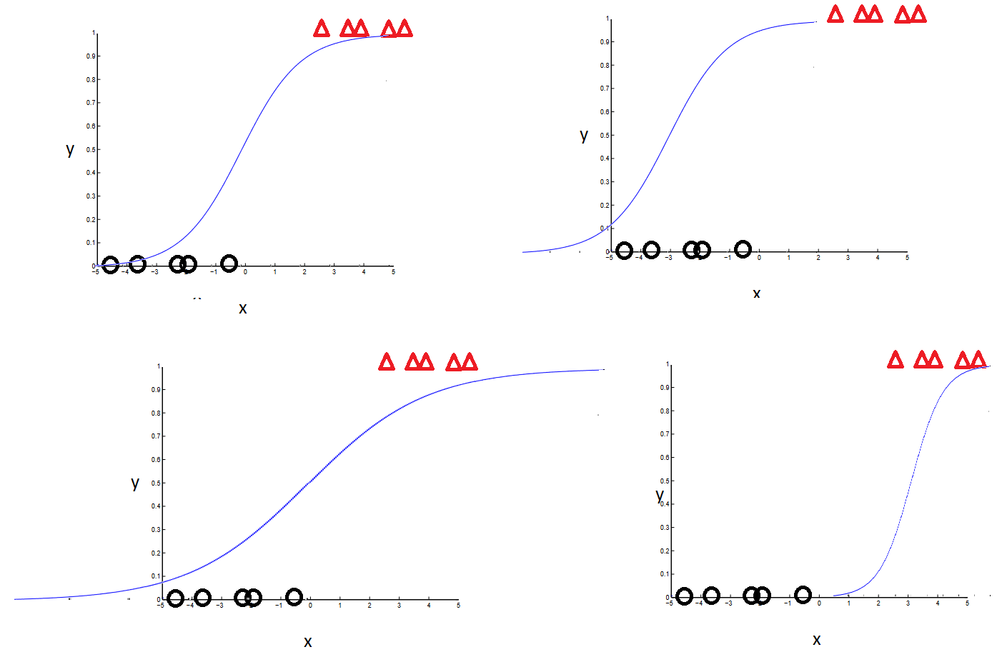
Logistic regression: esempi 1D
Gli esempi a fianco corrispondono a valori diversi del vettore θ

Slide 13
Ottimizzazione

Slide 14
Ottimizzazione
Dobbiamo ora trovare un modo per stimare i parametri θ
Nel caso della regressione siamo partiti da un modello statistico del tipo:
y = h(x; θ) + e
e abbiamo definito una Loss Function (J(θ)) che quantifica l’errore (e) su tutto il dataset di training T
J(θ) è stata usata come funzione obiettivo di un problema di ottimizzazione (“minimizzazione”, per essere più specifici) il cui scopo è quello di trovare la funzione ipotesi il cui modello statistico associato minimizza l’errore rispetto ai dati in T

Slide 15
Ottimizzazione
Nel caso della classificazione il modello statistico può essere espresso come segue.
Dato un generico esempio di training (x, y) ∈ T e la funzione ipotesi parametrica h(x; θ), il modello statistico che “spiega” (x, y) basandosi su h(x; θ) è definito tramite:
h(x; θ) = P(Y = y₁|x) se y = y₁
1 - h(x; θ) = P(Y = y₂|x) se y = y₂
Useremo questo modello statistico per definire una funzione obiettivo (dipendente da θ) e, analogamente al caso della regressione, impostare un problema di ottimizzazione, che infine risolveremo rispetto a θ
Come vedremo, in questo caso si tratterà di un problema di massimizzazione (anziché di minimizzazione), detto Maximum Likelihood Estimation (MLE)

Slide 16
Maximum Likelihood Estimation
Da un punto di vista intuitivo, la Maximum Likelihood Estimation (MLE) ci permette di misurare in maniera quantitativa la capacità di «spiegazione dei dati» di un modello statistico descritto in maniera probabilistica come quello precedente
e poi di ottimizzare questa stima in maniera simile a quanto fatto in precedenza usando una Loss Function
La MLE può essere applicata in vari ambiti del ML (non solo con la logistic regression)
Per cui ora studieremo la MLE in forma generale e poi torneremo al caso particolare della logistic regression

Slide 17
Likelihood function: idea intuitiva
Dato un dataset di training T = {(x⁽¹⁾, y⁽¹⁾), …, (x^{(n)}, y^{(n)})}, una Loss Function J(θ) descrive l’errore cumulativo dello specifico modello predittivo h_{θ}() su T
Analogamente, ora definiremo una Likelihood Function, la quale, però, anzichè stimare un errore, stimerà la probabilità di ottenere tutti gli esempi contenuti in T usando h_{θ}()

Slide 18
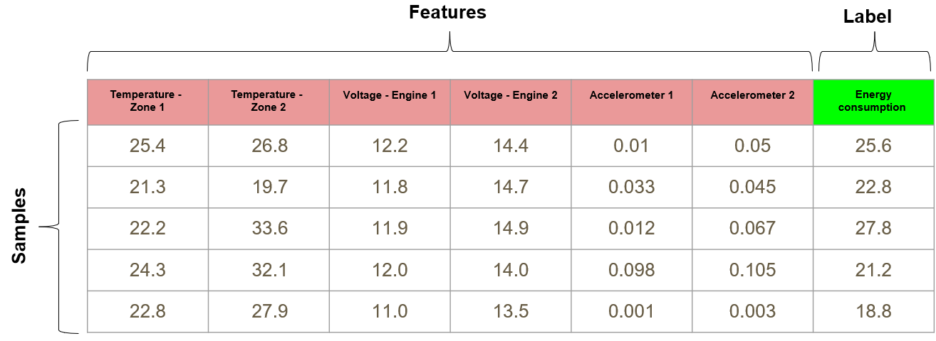
Premessa: dati i.i.d.
Un insieme di variabili aleatorie si dice “independent and identically distributed” (i.i.d.) se sono mutuamente indipendenti e hanno tutte la stessa distribuzione di probabilità
Ad ese., in ML, di solito si assume che i samples (sia di training che di testing) siano i.i.d., ovvero che sono stati “estratti” (selezionati) utilizzando la stessa distribuzione (identically distributed) e indipendentemente gli uni dagli altri (independent).

Slide 19
Likelihood function
Dato un dataset (di training) T = {(x⁽¹⁾, y⁽¹⁾), …, (x^{(n)}, y^{(n)})}, dove ogni (x^{(i)}, y^{(i)}) è i.i.d., l’idea base è calcolare la probabilità di ottenere ogni (x^{(i)}, y^{(i)}) utilizzando il modello predittivo h_{θ}(x^{(i)}), la cui forma parametrica si assume nota (ovvero conosciamo la classe di funzioni a cui h_{θ}() appartiene)
Ad esempio, h_{θ}() appartiene alla classe delle funzioni lineari nel caso della linear regression, oppure ha la forma vista prima della logistic regression, ecc.
Quindi, per un dato θ, e uno specifico (x^{(i)}, y^{(i)}) in T, voglio calcolare P(Y = y^{(i)}| X = x^{(i)})
Per sottolineare che questa stima dipende da θ, scrivo: P(Y = y^{(i)}| X = x^{(i)}, θ)
Matematicamente, θ è ora diventato anch’esso una variabile aleatoria
Per essere più precisi, θ è un vettore di variabili aleatorie: θ = [θ₀, ..., θ_{d}]
Ad ese., nel caso della classificazione binaria, voglio calcolare:
P(Y = 1| X = x^{(i)}, θ) se (x^{(i)}, 1) in T, oppure
P(Y = 0| X = x^{(i)}, θ) se (x^{(i)}, 0) in T
Dato che, per definizione del mio modello parametrico, ho che h_{θ}(x^{(i)}) = P(Y = 1| X = x^{(i)}, θ), avrò (nel caso di classificazione binaria):
P(Y = 1| X = x^{(i)}, θ) = h_{θ}(x^{(i)})
P(Y = 0| X = x^{(i)}, θ) = 1 - h_{θ}(x^{(i)})

Slide 20
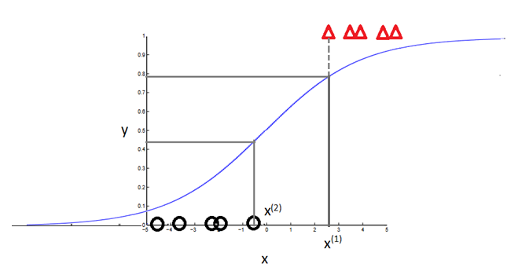
Esempio (1D)
Dato T = {(x⁽¹⁾,1), (x⁽²⁾,0), …}, con x⁽¹⁾ = 2.6 e x⁽²⁾ = -0.5, secondo lo specifico (istanza di) modello rappresentato qui sopra (e dipendente da un θ specifico), ho che:
P(Y = 1| X = x⁽¹⁾, θ) = h_{θ}(x⁽¹⁾) = 0.78
P(Y = 0| X = x⁽²⁾, θ) = 1 - h_{θ}(x⁽²⁾) = 1 – 0.43 = 0.57

Slide 21
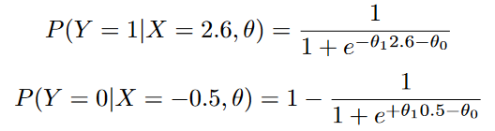
Esempio (1D)
T = {(x⁽¹⁾,1), (x⁽²⁾,0), …}, x⁽¹⁾ = 2.6, x⁽²⁾ = -0.5, …
Attenzione però: in fase di training il valore di θ non lo conosco: è la mia «incognita»
Per cui, per un generico θ, e lo stesso T di prima, avrò:

Slide 22
Likelihood function
A questo punto estendiamo questa stima di probabilità a tutto T, calcolando P(T|θ)
P(T|θ) può essere letto come: la «probabilità di avere T dato θ»
Usando l’assunzione che i dati sono i.i.d., ho che:
P(T|θ) = P(y⁽¹⁾|x⁽¹⁾, θ) * P(y⁽²⁾|x⁽²⁾, θ) * … * P(y^{(n)}|x^{(n)}, θ)
P(T|θ) è chiamata likelihood function, ed è una vera e propria funzione (di θ), che esprime la probabilità di ottenere quello specifico insieme di dati (T) dato il modello parametrico h_{θ}()
In sostanza, P(T|θ) esprime la «verosomiglianza» dei dati (T) rispetto ad un determinato vettore di parametri θ e corrispondente funzione ipotesi h_{θ}()

Slide 23

Esempio (1D)
T = {(x⁽¹⁾,1), (x⁽²⁾,0), …}, x⁽¹⁾ = 2.6, x⁽²⁾ = -0.5,

Slide 24
Maximum likelihood estimation
Il «miglior» vettore di parametri è quello che massimizza la likelihood function
Maximum Likelihood Estimation (MLE) significa risolvere:
arg max _{θ} P(T|θ)

Slide 25
Maximum likelihood estimation
Notate l’analogia tra una loss function e una likelihood function
La prima esprime l’errore che si commette, utilizzando h_{θ}(), nel predire i dati di training in T
La seconda, invece, ha un’interpretazione probabilistica, ed esprime la probabilità («verosomiglianza») nel predire i dati di training in T usando il modello h_{θ}()
Avendo una loss function, userò il Gradient Descent per trovare un minimo locale nello spazio dei parametri
Avendo una likelihood function, userò il Gradient Ascent per trovare un massimo locale nello spazio dei parametri
Il Gradient Ascent è identico al Gradient Descent, con l’unica differenza che, ad ogni iterazione, il gradiente viene aggiunto al valore attuale di θ anziché sottratto
A seconda dei casi, può essere più facile/conveniente definire una loss function o una likelihood function
Torniamo ora alla logistic regression e definiamo (nei dettagli) una likelihood function

Slide 26
Likelihood function per la classificazione binaria
Come visto prima, per la classificazione binaria abbiamo che, dato un generico (x, y) in T:
P(Y = 1| X = x, θ) = h_{θ}(x)
P(Y = 0| X = x, θ) = 1 - h_{θ}(x)
Dato che y ∈ {0,1}, posso scrivere le due formule di sopra in maniera succinta come:

Slide 27

Likelihood function per la classificazione binaria

Slide 28
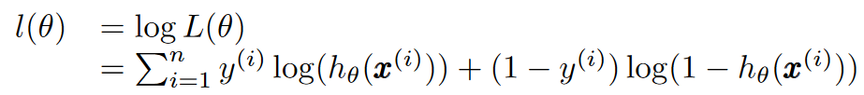
Maximum log-likelihood Estimation
Di solito, invece di usare L(θ), come definita sopra, si usa la funzione l(θ) definita qui sotto, ovvero il logaritmo della likelihood (detto «log-likelihood»)
Il motivo è la volontà di semplificare i calcoli e renderli numericamente più stabili. Ad esempio, in questo caso il logaritmo ci pemette di trasformare il prodotto in una somma

Slide 29

Risolvere il problema di ottimizzazione
La Maximum (log) Likelihood Estimation consiste nel massimizzare l(θ) rispetto a θ:
La parte non lineare di h() (i.e., g()) non ci permette di arrivare ad un sistema di equazioni lineari, ovvero ad una soluzione diretta («closed form solution»). Per cui useremo il Gradient Ascent
Come al solito, dobbiamo calcolarci il gradiente di l(θ) rispetto a θ e poi usarlo nell’algoritmo del Gradient Descent, ricordandoci però di sommarlo anziché sottrarlo (=> Gradient Ascent)
Eviteremo di descrivere questa parte perché non aggiunge nulla di nuovo
Una volta trovato θ, abbiamo tutto…

Slide 30

Relazione tra la Maximum log-Likelihood Estimation e la Binary Cross Entropy
La funzione qui sopra, col segno meno davanti ( -l(θ) ), è nota come Binary Cross Entropy, che è una loss function molto usata in classificazione binaria (usata non solo con la logistic regression), e può essere ottenuta utilizzando il concetto di “entropia dell’informazione” (che vedremo in seguito) senza usare una likelihood function
Ovviamente, massimizzare l(θ) o minimizzare - l(θ) è equivalente:

Slide 31
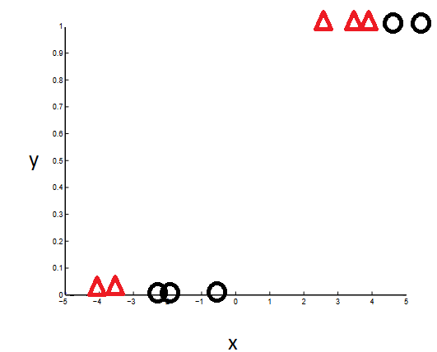
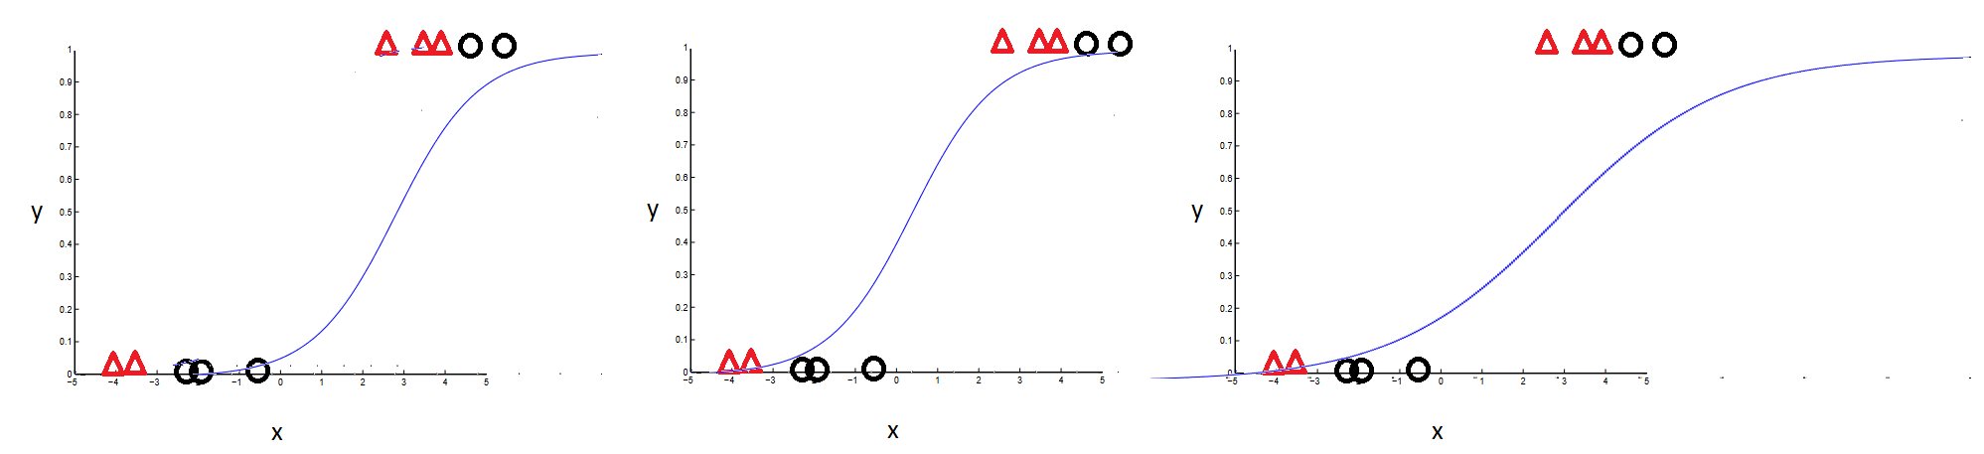
Classi non (linearmente) separabili
Attenzione: se le gli esempi in T non sono separabili, come nell’esempio qui a fianco, allora qualsiasi θ porterà ad un underfitting (v. esempi qui sotto)
Ciò vuol dire che la parte parametrica lineare non è sufficiente

Slide 32
Classificazione con più classi

Slide 33
Classificazione con più classi
Supponiamo ora che y ∈ {1, …, k} ed estendiamo quanto detto ad un task multi-classe
Continueremo a basarci su una parte parametrica lineare e vedremo classificatori con parte parametrica non lineare nelle prossime lezioni
L’estensione della logistic regression ad un task multi-classe prende il nome di «multinomial logistic regression» o «softmax regression»

Slide 34
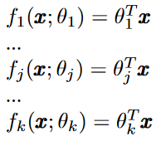
Definizione del modello: parte parametrica
Per la parte parametrica usiamo k differenti funzioni lineari, ognuna dedicata ad una classe, dove ogni funzione è definita da un vettore dei parametri θ_{j} specifico per la classe j-esima:
Le f_{j}(x) sono dette “score function” perchè assegnano un “punteggio” (score) ad x che stima l’appartenenza di x alla classe j-esima (N.B.: questo punteggio non è ancora una probabilità)

Slide 35
Definizione del modello: parte parametrica
Analogamente al caso binario, dobbiamo trasformare questi “score” in probabilità, tenendo conto che, per un dato x, la somma delle probabilità di tutte le classi deve fare 1
N.B.: Ora abbiamo k vettori di parametri anzichè uno solo: θ₁, …, θ_{k} e dovremo ottimizzarli tutti e k

Slide 36
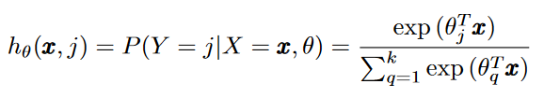
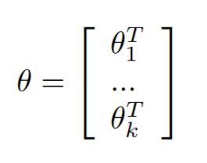
Softmax Regression
Una possibile funzione non lineare che si può usare per trasformare gli score in probabilità è la cosiddetta funzione softmax, che, combinata con le score function, porta al modello completo della Softmax Regression, dato da:
dove θ ora è una matrice contenente i k vettori dei parametri:
e, per ogni 1<= j <= k, la funzione ipotesi h_{θ}(x, j) restituisce la probabilità che x appartenga alla classe j-esima

Slide 37
Softmax Regression
Per trovare i valori di θ faremo come abbiamo fatto per il caso binario, usando la Maximum log-Likelihood Estimation. Ovvero:
Definiamo una log-likelihood function per il caso multi-classe
Massimizziamo la log-likelihood usando il Gradient Ascent

Slide 38
Log-likelihood per la Softmax Regression: premessa
Se ho un dataset T = {(x⁽¹⁾, y⁽¹⁾), …, (x^{(n)}, y^{(n)})}, con y ∈ {1, …, k}, per semplificare la notazione (e non solo), il valore delle label (y) può essere rappresentato utilizzando la codifica «one-hot», ottenuta come segue:
Se (x^{(i)}, j) ∈ T, allora y^{(i)} = [0, 0, …, 1, 0, …, 0]^{T}
è la «one-hot» representation della label j, ed è formato da un vettore di tutti 0 eccetto la j-esima componente (uguale ad 1), dove j è la classe di ground truth corrispondente a x^{(i)}
Esempio:
j = 2, k = 4
y^{(i)} = [0, 1, 0, 0]^{T}

Slide 39
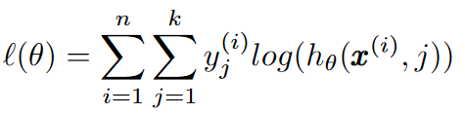
Maximum log-likelihood per la Softmax Regression
Utilizzando le notazioni precedenti, la log-likelihood per un task di classificazione multi-classe può essere espressa come segue:
dove y_{j}^{(i)} è la j-esima componente del one hot vector y^{(i)}
La funzione qui sopra è un’estensione di quella che abbiamo visto per il caso binario
Analogamente al caso binario, può essere derivata anche senza usare una likelihood, basandosi sul concetto di entropia ed arrivando a formulare una loss function. In questo caso si ottiene la stessa espressione ma col segno meno davanti ( - l(θ) ), e si chiama Cross Entropy
Si ottimizza col Gradient Ascent (o Descent se si usa la Cross Entropy)

Slide 40
Inference time e Valutazione

Slide 41
Inference time e Decision rules
Dato che la funzione ipotesi, sia nel caso binario che in quelllo multi-classe, restituisce una stima di probabilità (detta anche prediction «confidence»), per avere un classificatore completo C() c’è bisogno di fare una scelta, ovvero c’è bisogno di una decision rule che trasforma le probabilità predette nella scelta finale della classe (ritenuta) più probabile
N.B.: la decision rule viene usata solo a inference time

Slide 42
Decision rules: caso binario
Una semplice decision rule per un classificatore binario potrebbe essere:
Scelgo la classe y = 1 se h_{θ}(x) > threshold = 0.5
Scelgo la classe y = 0 altrimenti
threshold = 0.5 è la soglia di classificazione. Vedremo tra poco che a volte può essere conveniente usare valori diversi da 0.5

Slide 43
Decision rules: caso multi classe
Una semplice decision rule per un classificatore multiclasse potrebbe essere:
Scelgo y = arg max_{j ∈ {1, …, k}} h_{θ}(x,j)
Ovvero, scelgo la classe con la probabilità più alta (ricordiamoci che h_{θ}(x,j) = P(Y = j | X = x))
Attenzione: è una decision rule, per cui quell’ «arg max» è solo un modo conciso di scrivere la procedura di decisione e non ha nulla a che fare con l’ottimizzazione dei parametri nello spazio dei parametri!

Slide 44
Valutazione: metriche
Esaminiamo le metriche più comuni per il caso della classificazione binaria
La maggior parte di quelle che vedremo possono essere estese al caso non binario

Slide 45
Notazione
P → Positive (ovvero y = 1)
N → Negative (ovvero y = 0)
T → True
F → False

Slide 46
Confusion Matrix
 | Actual P | Actual N
Predicted P | TP | FP
Predicted N | FN | TN
TP = True Positive (il classificatore predice 1 e la ground truth è 1)
FP = False Positive (il classificatore predice 1 ma la ground truth è 0)
FN = False Negative (il classificatore predice 0 ma la ground truth è 1)
TN = True Negative (il classificatore predice 0 e la ground truth è 0)

Slide 47
Metriche per la classificazione
Le metriche che seguono, ricavate dalla confusion matrix, assumono tutte valori tra 0 ed 1

Slide 48
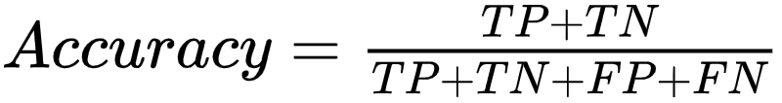
Accuracy
 | Actual P | Actual N
Predicted P | TP | FP
Predicted N | FN | TN

Slide 49
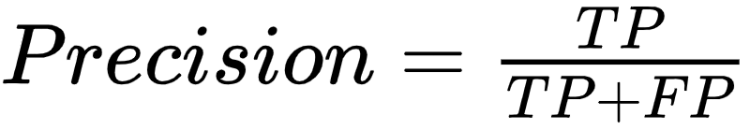
Precision
 | Actual P | Actual N
Predicted P | TP | FP
Predicted N | FN | TN

Slide 50
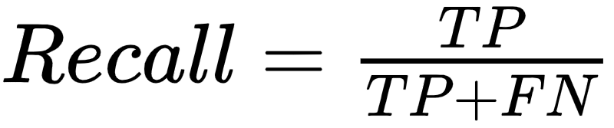
Recall/Sensitivity/True Positive Rate (TPR)
 | Actual P | Actual N
Predicted P | TP | FP
Predicted N | FN | TN

Slide 51
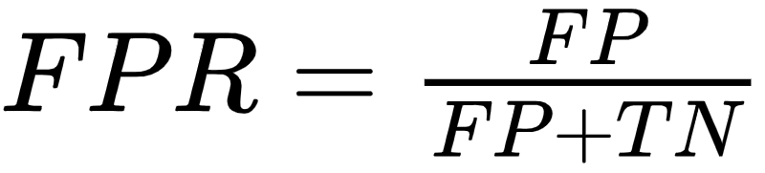
False Positive Rate (FPR)
 | Actual P | Actual N
Predicted P | TP | FP
Predicted N | FN | TN

Slide 52

F1-Score
 | Actual P | Actual N
Predicted P | TP | FP
Predicted N | FN | TN
La F1-score è 1 solo quando sia la Precision che la Recall sono 1

Slide 53
Dipendenza delle metriche dalla decision rule
Variando la soglia di classificazione nella decision rule, cambia il numero totale di TP, FP, ecc., e, di conseguenza, si ottengono valori diversi per le metriche viste finora
Variare la soglia di classificazione può essere importante in alcuni ambiti applicativi
Ad esempio, in ambito medico, potrebbe essere più importante minimizzare i FN a discapito dei FP (o viceversa)

Slide 54
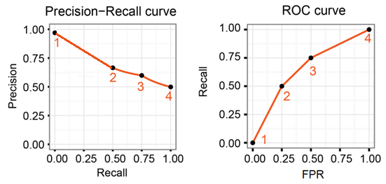
Curve P-R e ROC, AUC
Le variazioni delle metriche ottenute con valori di soglia diversi possono essere cumulativamente rappresentare in grafici come la curva Precision-Recall e la curva ROC (Receiver Operating Characteristic).
Nelle figure a fianco i numeri 1-4 indicano il risultato di 4 diverse soglie di decisione

Slide 55
Curve P-R e ROC, AUC
Dalla curva ROC, si ottiene un'altra metrica, l'Area Under the Curve (AUC), che misura l’area (l’integrale) sotto la curva ROC
L’AUC non dipende da una specifica soglia di classificazione

Slide 56
Esercizi
In un task di classificazione binaria, assumendo un dataset di testing in cui le due classi sono bilanciate (ovvero P(Y=0) = P(Y=1) = 0.5), calcolare l’Accuracy, la Recall e il FPR dei seguenti “finti” classificatori:
Un classificatore che risponde sempre 1
Un classificatore che, indipendentemente dall’input, in maniera random, col 50% di probabilità risponde 1 e col 50% risponde 0 (il cosiddetto “chance level”)

Slide 57
Riferimenti
https://see.stanford.edu/materials/aimlcs229/cs229-notes1.pdf
A tu per tu col Machine Learning. L'incredibile viaggio di un developer nel favoloso mondo della Data Science, Alessandro Cucci, The Dot Company, 2017 [cap.5]
Pattern Classification, second edition, R. O. Duda, P. E. Hart, D. G. Stork, Wiley-Interscience, 2000
An introduction to statistical learning, Gareth M. James, Daniela Witten, Trevor Hastie, Robert Tibshirani, New York: Springer, 2013 [cap. 4]

